Slide 1
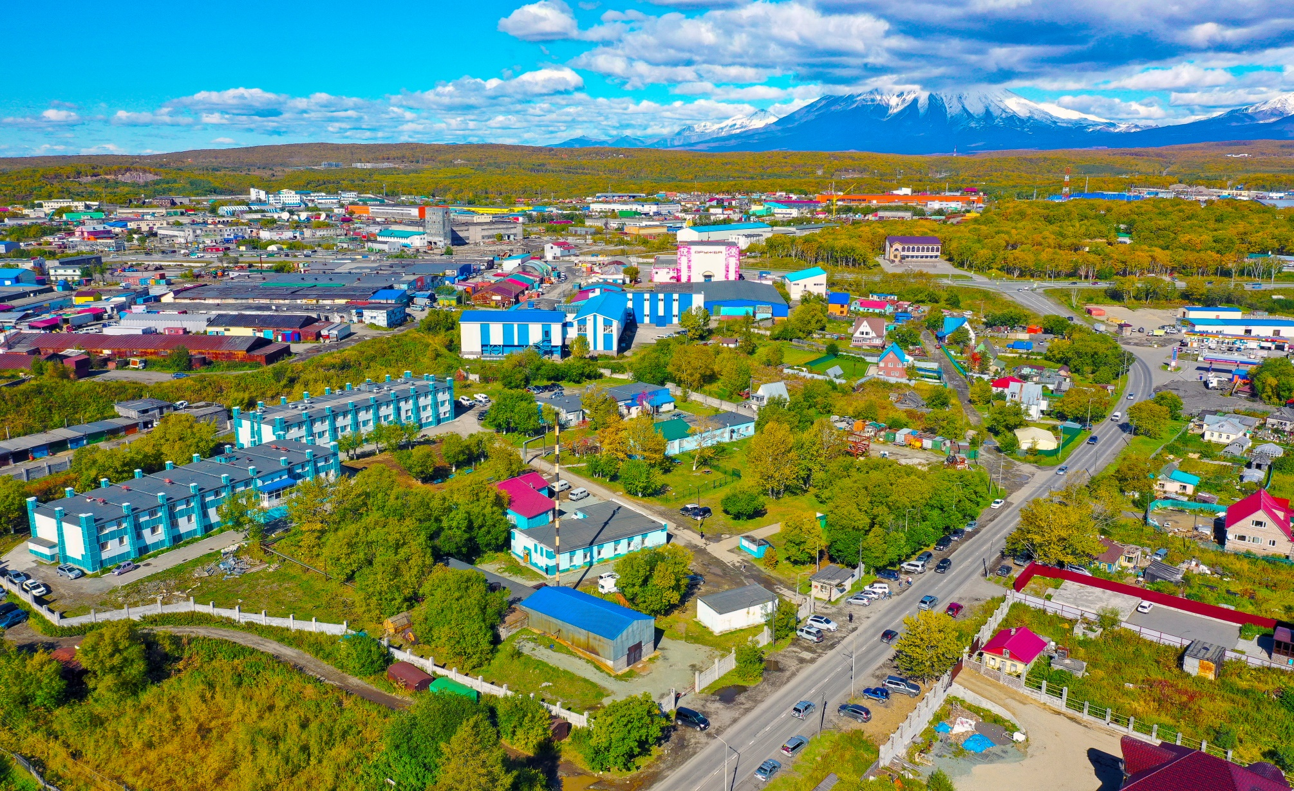
ГБУЗ «Камчатский краевой психоневрологический диспансер»

Slide 2
ТРЕБУЮТСЯ
Врачи-психиатры
Врачи-психотерапевты
Врач-психиатр детский
Врач-психиатр детский участковый

Slide 3
ГАРАНТИРУЕМ!
Заработную плату от 61.700 до 120.000 рублей
Единовременную компенсационную выплату 300.000 рублей
Компенсацию стоимости проезда и багажа Вам и членам Вашей семьи

Slide 4
ГАРАНТИРУЕМ!
Компенсацию расходов, связанных с коммерческим наймом жилья – 15.000 рублей
Отпуск 75 календарных дней

Slide 5
ГАРАНТИРУЕМ!
Бесплатный проезд 1 раз в 2 года Вам и членам Вашей семьи
При необходимости в переподготовке, а также в системе НМФО, обучение за счет средств ГБУЗ ККПНД

Slide 6
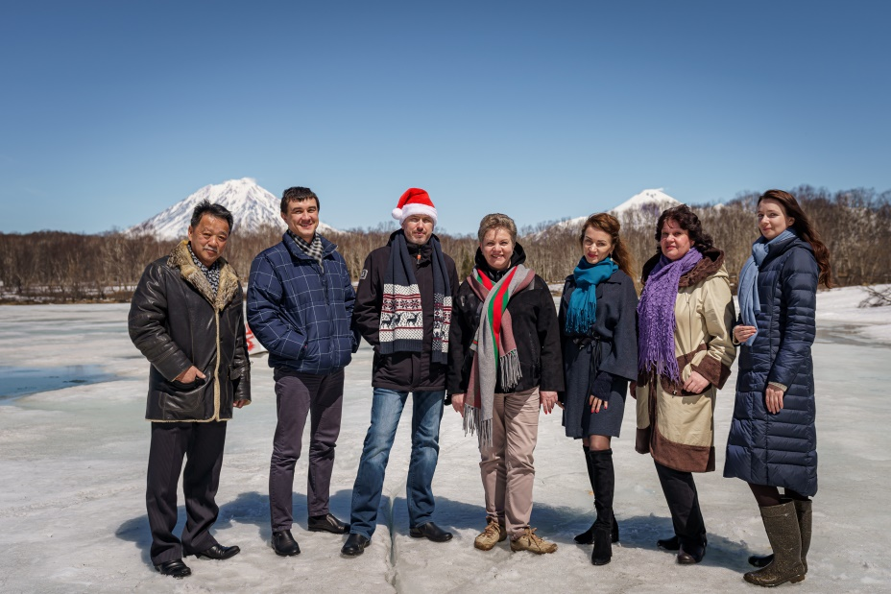
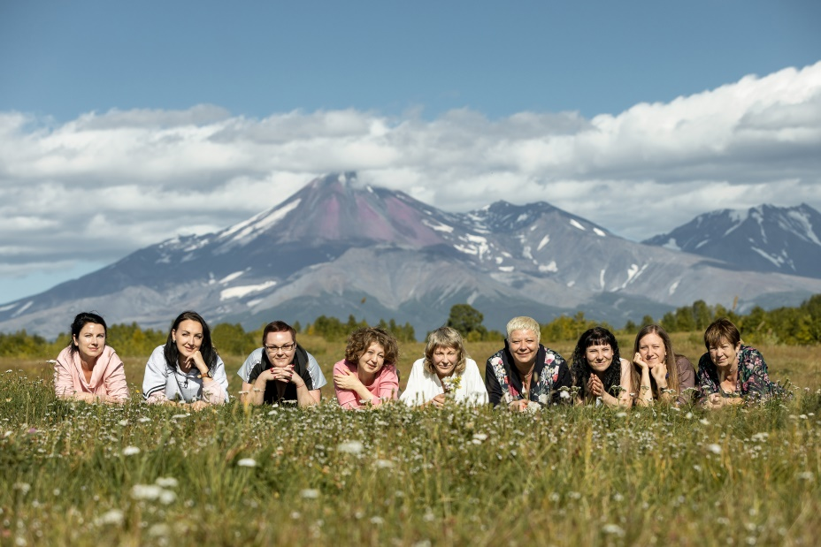
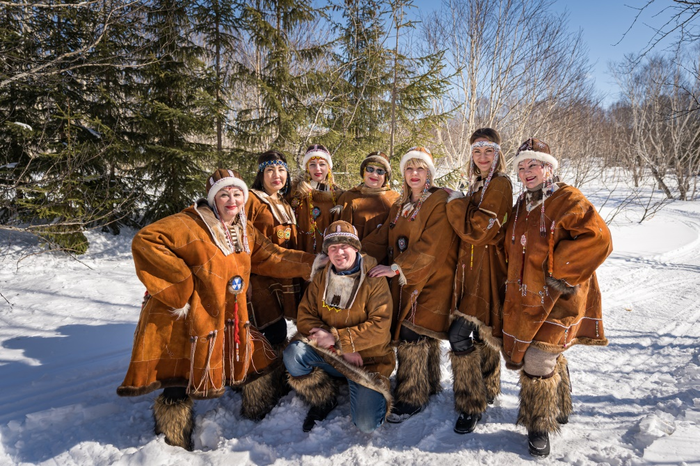
Наши сотрудники

Slide 7
КОНТАКТЫ:
+7 (4152) 302-300 – главный врач
+7 (4152) 302-331 – отдел кадров
Наш сайт: http://www.kkpnd.ru
E-mail: kkpnd.office@yandex.ru

